Slide 1
Дидактическая игра «Где хранить и преумножать деньги?»
Цель: закрепить знание детей о способах сохранения и приумножения денежных средств.

Slide 2
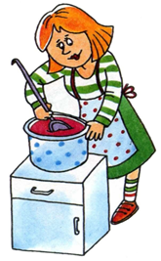
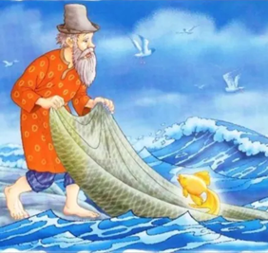
Дидактическая игра «Услуги и товары»
Цель: закрепить сведения о том, что такое услуги и товары, что они встречаются не только в жизни, но и в сказках.
Дид. задача: распределить сказочных героев по двум категориям: услуги и товары.
Услуги
Товары

Slide 3
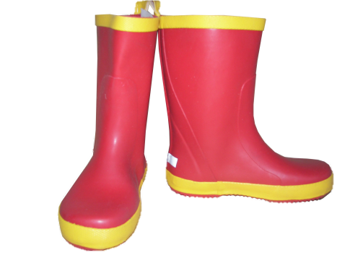
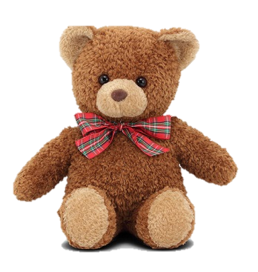
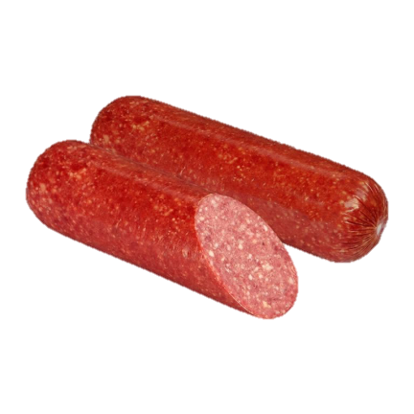
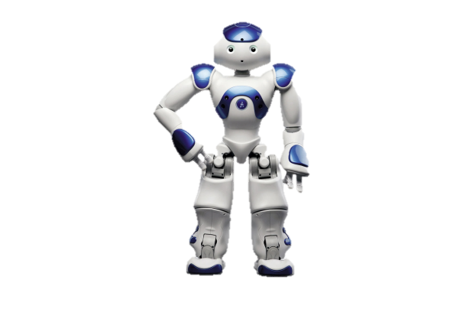
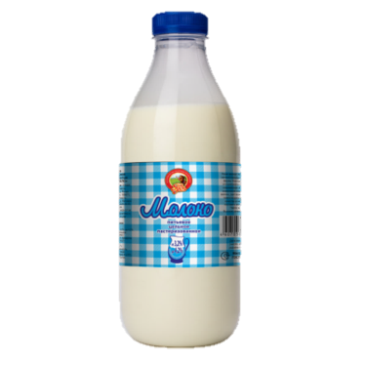
Дидактическя игра «Полезность и потребность»
Цель – формирование представления у детей о «категории товара»;
формировать умение добавлять в корзину товары из заданной категории.
Дид. задача: выбрать из имеющегося списка покупок товары категории «полезность» и «потребность»
Полезность
Потребность

Slide 4
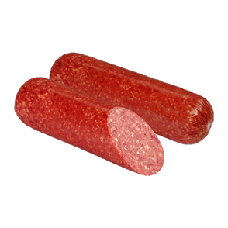
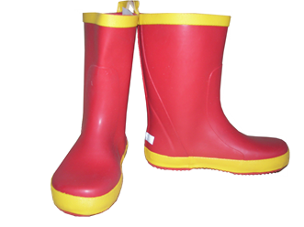
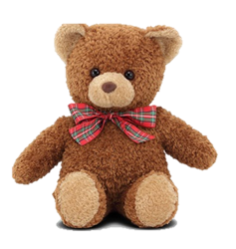
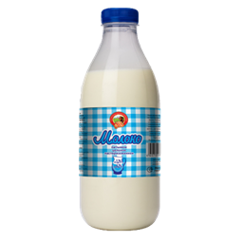
Дидактическая игра «Полезность »
Цель –закреплять умение добавлять в корзину товары из заданной категории.
Дид. задача: выбрать из имеющегося списка покупок товары категории «полезность»

Slide 5
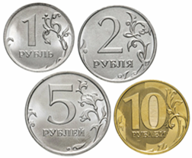
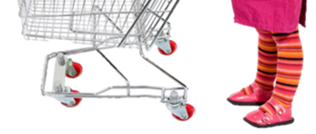
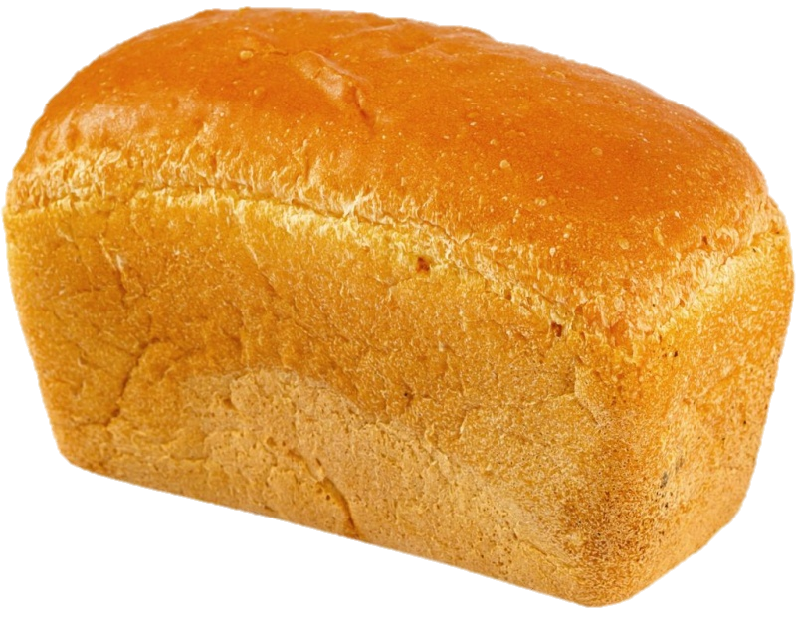
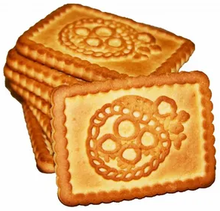
Дидактическая игра «Самостоятельная покупка»
Цель: показать принципы финансового планирования и разумных покупок, объяснить происхождение стоимости товара и основы финансовой безопасности. Формирование умения делать первичные экономические расчёты
Дидактическая задача: приобрести товары из списка с учетом получения сдачи.
Цена: 3 руб.
Цена: 5 р.00
Цена: 14р.00
Цена: 12 р.00 Цена: 15 р.00

Slide 6
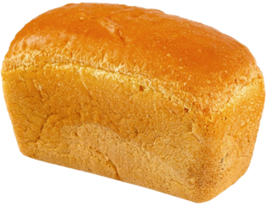
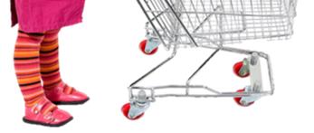
Дидактическая игра «Самостоятельная покупка» - 2 (усложнение)
Цель: закрепить представление детей о деньгах, учить правильно распределять ресурсы.
Дидактическая задача: выбирать товары согласно имеющимся деньгам и списку покупок. Определить возможность покупки мороженного на оставшуюся сумму.
Цена: 4 р.00
Цена: 2 р.00
Цена: 3 р.00
Цена: 5 р.00

